Slide 1
CUKIER STOŁOWY- PRZYJACIEL CZY WRÓG?
Zdawałoby się, że w świecie, w którym przyszło nam żyć, zagadnienia związane z dietą, zwłaszcza z aspektem wpływu cukru dodanego, są kwestiami oczywistymi. Problem stanowi jednak rozproszenie tych informacji, co może być zgubne, tymczasem składam na Państwa ręce prezentację, w której starałem się dokonać zestawienia dostępnych informacji, ale również – moim celem jest - skłonić odbiorców do refleksji, a może nawet do zmiany nawyków żywieniowych.
Norbert Rój, Gdynia 2021

Slide 2
Dzień dobry,
nazywam się Norbert Rój. Pragnę zaprosić Państwa na przygotowaną przeze mnie prezentację. Oczywiście będę Państwu asystował podczas tego projektu. Przygotowując tę pracę starałem się zawrzeć w niej zestawienie dostępnych informacji odnoszących się bezpośrednio, do tak powszechnego związku chemicznego, który towarzyszy nam w życiu codziennym, jakim jest cukier spożywczy. W trakcie przygotowywania prezentacji zainteresowało mnie, jaki stosunek do cukru mają moi rówieśnicy. Przeprowadziłem więc krótkie, anonimowe badanie ankietowe wśród uczniów IX LO w Gdyni, liceum do którego uczęszczam. Odpowiedzi udzielone przez 140 respondentów umieściłem w prezentacji.
Chcę, aby Państwo wiedzieli jak bardzo zagadnienie związane z cukrem jest mi bliskie i dla mnie ważne, jednocześnie życząc Państwu przyjemnego odbioru.
Zatem możemy zaczynać!

Slide 3
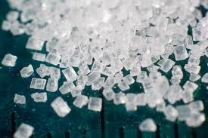
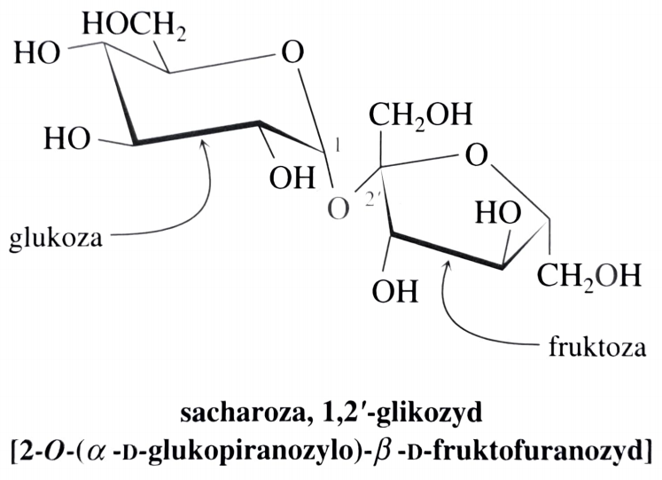
Zacznijmy od definicji…
Pod pojęciem CUKRU stołowego, inaczej spożywczego - kryje się nazwa związku chemicznego, wywodzącego się z disacharydów - sacharozy czyli dwucukru złożonego z cząsteczki glukozy i fruktozy połączonych ze sobą wiązaniem O – glikozydowym.
Wzór sumaryczny: | C₁₂H₂₂O₁₁
Wygląd | Bezbarwne kryształy
Właściwości | fizyczne: | chemiczne:
 | Ciało stałe* Bezbarwne Krystaliczne Słodki smak Bardzo dobrze rozpuszcza się w wodzie Temperatura topnienia to 184 °C. * - w warunkach normalnych | Należy do cukrów nieredukujących (negatywny wynik próby Trommera ) - Ulega zwęgleniu pod wpływem stężonego kwasu siarkowego
Rys.1.Kryształy sacharozy
Tabela 1
Rys.2.Wzór strukturalny

Slide 4
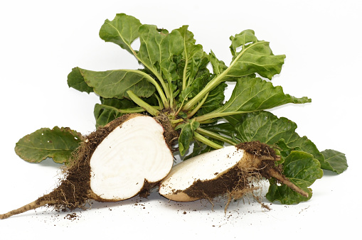
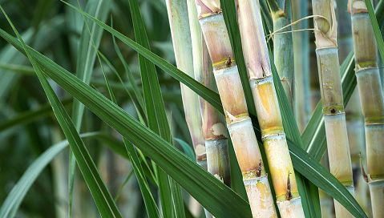
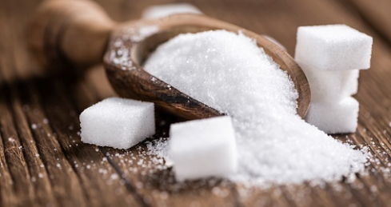
CHARAKTERYSTYKA
Porównanie cukru trzcinowego i buraczanego:
 | CUKIER BURACZANY | CUKIER TRZCINOWY
Dominujący składnik | sacharoza | sacharoza
Obecność minerałów i błonnika | brak | Zawiera śladowe ilości, Głównie: potas żelazo i magnez
kaloryczność | 399 kcal / 100g | 390 kcal/ 100g
rafinacja | rafinowany | nierafinowany
Cukier stołowy czyli sacharoza jest najprawdopodobniej jednym z najbardziej rozpowszechnionych związków organicznych w postaci czystej na świecie, w dodatku jednym z najlepiej znanych związków chemicznych ludziom nie posiadającym wiedzy chemicznej.
Pozyskiwanie
Sacharoza produkowana jest głównie z trzciny cukrowej (w której stanowi 20% masy) oraz z buraków cukrowych
( stanowiąc 15% ich masy)
Tabela 2
Podsumowując, cukier buraczany dostarcza wyłącznie tzw.
’’pustych kalorii” jest jałowy jeśli chodzi o substancje odżywcze, co zawdzięcza rafinacji. Natomiast cukier trzcinowy wbrew powszechnej opinii o jego zdrowotności, zawiera tylko śladowe ilości minerałów (wpływ marketingu spowodował, że jest postrzegany jako produkt zdrowy), charakteryzuje się również niewiele niższą kalorycznością. Warto sobie uświadomić, że tak naprawdę jest to ten sam bazowy składnik – sacharoza. Na rynku istnieje również produkt o nazwie ‘’cukier brązowy’’; najczęściej jest to po prostu barwiony cukier buraczany imitujący jego trochę zdrowszą alternatywę czyli cukier trzcinowy

Slide 5
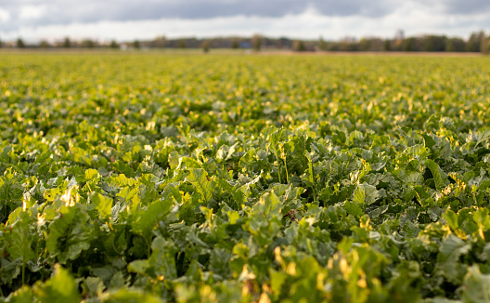
PRODUKCJA CUKRU W POLSCE I NA ŚWIECIE
Ze względu na usytuowanie Polski w strefie klimatów umiarkowanych, w naszym kraju odbywa się prawie wyłącznie produkcja cukru z buraków cukrowych.
Istnienie licznych upraw buraków w naszym kraju powoduje, że Polska plasuje się na trzecim miejscu w Europie względem produkcji cukru, zaraz po Francji i Niemczech. Polska eksportuje cukier głównie do Rumunii i Izraela, natomiast importuje go z Niemiec i Czech.
Uprawa buraka cukrowego
W sezonie 2018/2019 polska produkcja cukru wyniosła 2,2 mln ton
Jeśli chodzi o produkcję cukru na świecie to gigantem w tej dziedzinie jest bezsprzecznie Brazylia, która zapewnia 32% całej produkcji cukru.
Ze względu na sprzyjające warunki jej uprawy w Brazylii pozyskuje się cukier z trzciny cukrowej.
W sezonie 2018/2019 światowa produkcja cukru miała osiągnąć 180 mln ton
Źródło: Tygodnik rolniczy

Slide 6
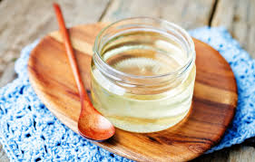
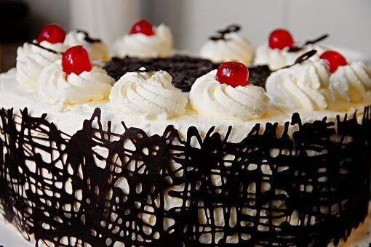
CUKIER INWERTOWANY
Pojęcie „inwersja” odnosi się do hydrolizy kwasowej lub enzymatycznej sacharozy, w wyniku których powstaje cukier inwertowany, tj. mieszanina jednakowych masowo ilości glukozy i fruktozy. Nazwa inwersja pochodzi od przemiany właściwości optycznych z prawoskrętnej sacharozy w lewoskrętny cukier inwertowany.
Rys. 3. Cukier inwertowany w przemyśle spożywczym występuje głównie w formie syropu.
TO JEST CIEKAWE!
Słodycz sacharozy stanowi podstawę do porównywania słodyczy innych cukrów, a także środków słodzących. Przyjmując za jednostkę słodyczy wartość 100, bardziej słodkie są: cukier inwertowany (130 jednostek), oraz fruktoza (170 jednostek). Słodycz glukozy to jedynie 74 jednostek, a laktozy 16 jednostek.
Cukier inwertowany w formie syropu często jest używany w przemyśle spożywczym – w cukiernictwie, piekarnictwie i produkcji alkoholu. Cukier inwertowany ma zdolność do zatrzymywania wilgoci w produktach, oprócz tego trudniej ulega krystalizacji, zatem dodany do mas cukierniczych, kremów i polew, zapobiega wytrącaniu się kryształów, dzięki czemu zapewnia konsystencję i gładkość produktu.

Slide 7
SPOŻYCIE CUKRU
W liczbach
1 g cukru to 4 kcal
Dzienna nieprzekraczalna ilość cukru dla przeciętnego człowieka wg WHO to 10% dziennego zapotrzebowania na kalorie
Według GUS W 2018 roku konsumpcja cukru na jedną osobę wyniosła 42,1 kg!
Przyjmując, że zapotrzebowanie kaloryczne dla przeciętnego człowieka to 2000 kcal zatem 10% z 2000 kcal stanowi 200 kcal. Wiemy, że 1 g cukru to 4 kcal zatem 200 kcal to 200 kcal ÷ 4g = 50 g cukru/dzień
W tym momencie nasuwa się pytanie, czy Polacy stosują się do powyższych norm? Sprawdźmy!
42,1 kg/rok = 42100g/rok, rok 2019 miał 365 dni zatem 421000 ÷ 365 = 115g/ na dzień
Źródło: GUS
Mimo widocznego spadku między 2018 a 2019 rokiem, dane są zatrważające, Statystyczny Polak zjada przeszło 200% normy cukru!
Dane: GUS

Slide 8
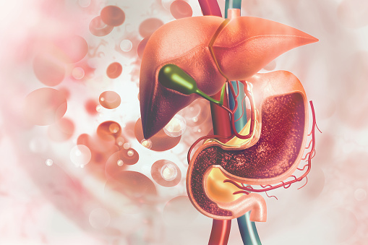
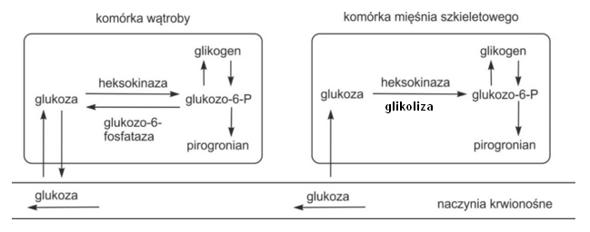
ZJEMY CUKIER, I CO DALEJ?
W organizmie człowieka sacharoza ulega rozkładowi do glukozy i fruktozy pod wpływem enzymu – inwertazy. Uwalniane w procesach trawiennych cząsteczki glukozy są wychwytywane przez komórki wątroby i komórki mięśni szkieletowych. Część cząsteczek glukozy zostaje w nich zmagazynowana w postaci glikogenu. Nadmiar spożywanej glukozy ulega przekształceniu w triacyloglicerole i jest odkładany jako tłuszcz zapasowy.
Niedostatek cukrów przyswajalnych w pożywieniu powoduje, że dochodzi do endogennej syntezy glukozy z aminokwasów (glukoneogeneza) przyczyniając się do nadmiernego katabolizmu białek mięśniowych. W sytuacjach deficytu glukozy organizm wykorzystuje do jej produkcji również glicerol uwolniony z triacylogliceroli.
Rys.4. Fragmenty szlaku metabolicznego glukozy oraz glikogenu w komórce wątroby i komórce mięśnia szkieletowego

Slide 9
negatywny Wpływ cukru na organizm człowieka
Ludzkość nauczyła się pozyskiwać cukier z naturalnych, sezonowych źródeł: takich jak warzywa i owoce, z tych produktów glukoza i fruktoza uwalniają się powoli, organizm nie jest przystosowany do przyjmowania tak skoncentrowanych dawek cukru jak obecnie. W ten sposób glukoza gwałtownie wzrasta, a trzustka produkuje nadmierną ilość insuliny przyczynia się do globalnych chorób metabolicznych takich jak: otyłość, cukrzyca, miażdżyca oraz nowotwory, możliwe są również zaburzenia snu.
Otyłość
Choroba, na którą zapadło 23% kobiet i 25% mężczyzn (wg GUS na rok 2016) . Stan nadmiernych zapasów tłuszczowych. Nadmierne spożycie cukru przyczynia się do nadwyżki kalorycznej oraz wzmaga apetyt. Otyłość wiąże się ze zwiększonym ryzykiem śmierci z powodu chorób sercowo – naczyniowych.
Cukrzyca
Poważna choroba metaboliczna charakteryzująca się zwiększonym stężeniem glukozy we krwi. W większości przypadków cukrzyca determinowana jest nadwagą oraz dietą bogatą w cukry.
Spożycie cukru a liczba zgonów na cukrzycę w Polsce
Rok | Spożycie cukru/osobę | Zgony na cukrzycę
2017 | 44,5 | 8781
2016 | 42,3 | 8295
2015 | 40,5 | 8249
2014 | 44,3 | 6786
2013 | 41,9 | 7441
2012 | 42,5 | 7129
2011 | 39,4 | 6766
Miażdżyca
Gromadzenie się w tętnicach blaszek zawierających cholesterol, powodując usztywnienie i zwężenie tętnic.
Udar mózgu, choroba niedokrwienna serca
98 % z moich kolegów i koleżanek deklaruje, że zdaje sobie sprawę z wyżej wymienionych zagrożeń.
Źródło: GUS

Slide 10
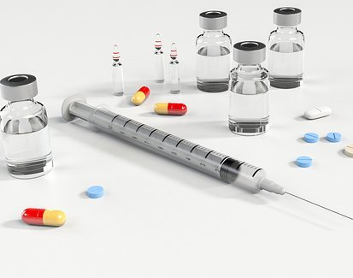
CUKRZYCA W LICZBACH
WHO uznało cukrzycę za epidemię XXI wieku. Żyje z nią 415 mln. Ludzi (8,8 procenta populacji), w Polsce blisko 3 mln. osób. Szacuje się, że do 2040 roku liczba chorych na świecie wzrośnie do 642 mln.
Łączna wartość refundacji świadczeń wyrobów medycznych i leków stosowanych w leczeniu cukrzycy wynosiła w 2018 r. 1,9 mld. zł.
Bezpośrednie koszty medyczne związane z cukrzycą dla Stanów Zjednoczonych w 2002 r. zostały oszacowane na 105 mld. USD. Zaś w wyniku niezdolności do kontynuowania pracy, częstszego inwalidztwa i przedwczesnych zgonów osób chorych na cukrzycę, gospodarka USA straciła 40 mld USD.
Trzeba pamiętać, że ilość chorych z roku na rok wzrasta, a co z tym jest związane, rosną koszty poniesione przez państwo.
Źródło: www.termedia.pl

Slide 11
Cukier jak… narkotyk?
Przeprowadzono badania laboratoryjne na szczurach uzależnionych od kokainy, które wykazały, że zwierzęta te od narkotyku wolą bardziej napój słodzony, zatem nie ma żartów! Na podstawie tych badań ustalono, że sacharoza może uzależniać aż 8 razy silniej niż kokaina. Spożywając sacharozę odczuwamy przyjemność, ponieważ cukier fizjologicznie pobudza mózg do syntezowania naturalnych substancji dobrego samopoczucia: endorfiny i serotoniny.
Objawy uzależnienia: coraz większe pragnienie cukru, uczucie stałego zmęczenia, zdrowotne i/lub społeczne problemy, bóle głowy, zmęczenie, katar, swędząca wysypka, trądzik w wieku dojrzałym.
Ale co zrobić aby uniknąć uzależnienia? Przede wszystkim nie zaleca się nagradzania słodyczami lub jedzenia ich w sytuacjach kryzysowych, istotnie w takiej sytuacji poczujemy się lepiej, jednak negatywne skutki będą dalekosiężne.
Cukier a choroby neurodegradacyjne
Dieta obfitująca w cukier prowadzi do insulino oporności związanej z nieprawidłową pracą trzustki, ale jak się okazuje także zaburzenia funkcjonowania mózgu! Działalność receptorów insuliny w mózgu zostaje zakłócona na skutek przytłoczenia nadmierną podażą cukru w organizmie. W badaniach na zwierzętach odkryto, że szczurze neurony obumierały bez insuliny, a zwierzęta wchodziły w stan otępienia. Natomiast ludzie, u których stwierdzono insulinooporność są zagrożeni występowaniem choroby Alzheimera. Zatem
aby zachować jasność umysłu
do późnych lat życia, zaleca się
ograniczenie ilości przyjmowa-
nego cukru.
Okazuje się, że przeszło 40 % moich kolegów i koleżanek uważa, że raczej nie byłoby w stanie wyeliminować zupełnie cukru dodanego ze swojej diety, natomiast 29% jest uważa, że sprawiłoby to problem. Tylko 4% badanych wskazało, że nie miałoby problemu z jego wyeliminowaniem.

Slide 12
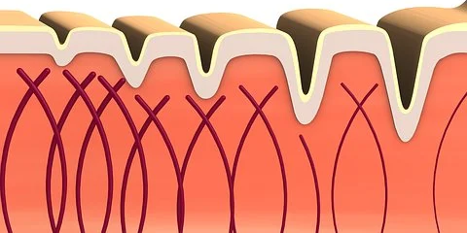
GORZKA STRONA CUKRU…
Cukier nie ’’ na dobranoc’’
Spożywanie dużej ilości cukru nie zależnie od pory dnia może powodować jak wiemy zaburzenia insulino oporności, a to z kolei może wpłynąć na płytkość snu oraz chrapanie, a nawet bezdech w nocy; organizm staje się przemęczony, a w rezultacie nawet długa ilość snu nie staje się wystarczająca by czuć się wypoczętym. Poza tym cukier jest stymulantem – pobudza aktywność mózgu, niestety także wtedy, gdy powinien odpoczywać.
Cukier… piękności szkodzi
Rzeczywiście, cukier przyśpiesza
procesy starzenia się skóry, które
nazywamy glikacją kolagenu.
Jego efektem są po prostu nowe
zmarszczki będące oznaką utraty
gęstości skóry. Cukier „przykleja
się” do cząsteczek białka i je
niszczy powodując twardnienie
włókien kolagenu i elastyny. Skóra zaczyna pękać, traci elastyczność i napięcie, rozciąga się i wiotczeje. Im więcej cukru dostarcza się swojemu organizmowi, tym gorzej wygląda skóra – i odwrotnie: im mniej zbędnego cukru w diecie, tym większe szanse na młody wygląd!
Przeszło 50% uczestników mojego badania, którzy spożywają cukier wskazało, że co najmniej czasami miewa kłopoty ze snem.

Slide 13
Zamienniki cukru
 | STEWIA | MIÓD PSZCZELI | KSYLITOL | ERYTRY- TOL | SYROP Z AGAWY | ASPARTAM
RODZAJ ZWIĄZKU | Glikozydy stewiolowe | Głównie glukoza i fruktoza | Alkohol wielowodoro-tlenowy | Alkohol wielowodo-rotlenowy | Głównie glukoza i fruktoza | Związek peptydowy
KALORYCZNOŚĆ W 100g | 394 kcal | 340 kcal | 240 kcal | 0 kcal | 310 kcal | 4 kcal
ZALETY | 200 x słodsza od cukru → dodajemy jej 200 x mniej niż cukru | Zawiera wiele cennych substancji: enzymów, minerałów i flawonoidów | Działanie przeciwpróchnicze, jest metabolizo-wany bez udziału insuliny | Zupełnie bezkalory-czny | Bogaty w składniki mineralne inicjuje procesy rośnięcia drożdży | Niewielka kaloryczność, słodszy od cukru
WADY | Brak ujawionych wad ( Do 2010r Stewia była uznawana za produkt rakotwórczy, badania wykluczyły taką możliwość) | Wysoka kaloryczność | 30% mniejsze nasilenie smaku słodkiego | Możliwy efekt przeczy- szczający po spożyciu, wzmaga apetyt | Płynna forma zachęca do większych porcji | Długotrwałe spożycie może się przyczynić do bezsenności, nudności, bólów głowy. Może powodować efekt przeczyszcza-jący
Obecnie na rynku jest dostępnych wiele różnych zamienników cukru. Wykazują się dużym zróżnicowaniem pod względem kaloryczności, pochodzenia oraz sposobów oddziaływania na nasz organizm.
Substancja substancji
nie równa……
Zatem jaki zamiennik cukru wybrać?

Slide 14
ZATEM CO WYBRAĆ?
ZATEM CO WYBRAĆ?
TO JEST MODNE, ALE CZY SŁUSZNIE?
Niestety, nie jest możliwe precyzyjnie
Wskazać, który zamiennik cukru
jest najbardziej odpowiedni
– każdy charakteryzuje wiele
cech włączając w to te pozytywne
i negatywne. Najważniejszym jest
obserwowanie swojego ciała
i dobranie najlepszego do indywidualnych potrzeb. Jeżeli zależy nam na obniżeniu masy ciała dobrym sposobem jest korzystanie z niemal bezkalorycznych słodzików, natomiast jeżeli zależy nam na dostarczaniu do naszego organizmu pożytecznych substancji, warto sięgnąć po np. miód pszczeli.
Słodzik Y
Słodzik X
Ostatnimi czasy modnym zamiennikiem cukru buraczanego stał się cukier kokosowy zwłaszcza dla zwolenników zdrowego odżywiania. Produkowany jest on z syropu pozyskiwanego z kwiatostanów palmy kokosowej. W smaku podobny jest do cukru trzcinowego lecz z lekką nutą kokosa. Jego cena dochodzi do 100zł/kg . Zawiera śladowe ilości związków mineralnych. Jednak, czy rzeczywiście możemy uznać go za produkt zdrowy? Sprawdźmy!
 | CUKIER BURACZANY | CUKIER KOKOSOWY
KALORYCZNIŚĆ | 399 kcal / 100g | 380 kcal / 100g
INDEKS GLIKEMICZNY | IG 68 | IG 35-54
GŁÓWNY SKŁADNIK | sacharoza ok 100% | sacharoza ok 79%
Należy pamiętać jednak, że cukier i inne słodzidła nie są źródłem substancji odżywczych z punktu widzenia fizjologii żywienia. Zatem nie powinniśmy spożywać ich w celu dostarczenia pożytecznych związków, których zawierają po prostu śladowe ilości.
46% respondentów mojej ankiety wskazało, że stosuje zamienniki cukru, wśród tych osób najpopularniejszy okazał się ksylitol na następnych miejscach plasuje się erytrol i stewia.
Źródło: www.nutritiondata.com
Reasumując cukier kokosowy jest rzeczywiście lepszą alternatywą cukru buraczanego, jednak nadal jest on wysokokaloryczny a wartości odżywcze są znikome, jego przewagą jest niższy indeks glikemiczny.

Slide 15
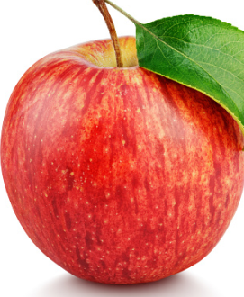
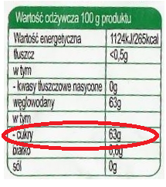
Cukier nie jedno ma imię czyli zastosowania cukru
iCukier posiada wiele zastosowań zarówno w przemyśle spożywczym, farmaceutycznym jak i kosmetycznym. Mnogość jego sposobów wykorzystania sprowadza się do tego, że cukier towarzyszy nam w niemal każdym aspekcie życia.
WYDŁUŻANIE OKRESU TRWAŁOŚCI ŻYWNOŚCI
Rozwój większości bakterii jest zahamowywany już przy 25-35% stężeniu cukru w środowisku.
To jest ciekawe!
Cukier często nazywany jest konserwantem, istotnie, ma on właściwości konserwujące jednak według obecnych przepisów nie możemy tak go nazywać. Cukier dodawany do żywności powoduje obniżenie aktywności wody - zmniejsza dostępność wody, która niezbędna jest mikroorganizmom do rozwoju. Dzięki temu producenci żywności dodając cukier na rzecz konserwantów mogą reklamować go jako nie zawierający konserwantów. Ilość cukru jest różna w zależności od produktu i producenta. Wysoką zawartością cukru charakteryzują się na przykład konfitury i marmolady owocowe, w których można dopatrzeć się nawet 63g/100g produktu!. Oprócz tego cukier stabilizuje smak i aromat artykułów spożywczych.
Do zahamowania rozwoju pleśni wymagane jest 75-80% stężenie cukru w środowisku.
Niektóre firmy produkujące, przetwory owocowe opracowały metodę zastępowania sacharozy zagęszczonym sokiem jabłkowym; wówczas np. marmolady słodzone są naturalnym sokiem z tych owoców, podobnie jak suszona żurawina posiadająca w konwencjonalnej wersji ok 50g cukru/ 100g produktu
Rys.4. Etykieta

Slide 16
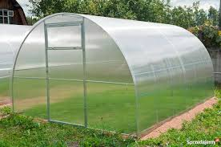
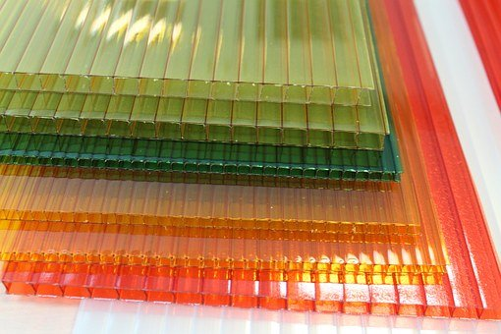
spis treści
Szklarnia… z cukru
Nie taki cukier straszny…
Świat w reakcji na malejące pokłady surowców mineralnych, opracowuje coraz to nowsze metody zastępowania ich. Niezwykle ważnym wynalazkiem stała się metoda otrzymywania tworzyw sztucznych – zamiast z ropy naftowej - z cukru buraczanego! Technika ta polega na przetwarzaniu sacharozy buraczanej lub jej składników (glukozy i fruktozy) w kwas mlekowy na drodze fermentacji bakteryjnej przez specjalnie szczepy bakterii. Następnie drogą chemiczną są polimeryzowane czyli przekształcane w długie łańcuchy w celu utworzenia z nich tworzywa sztucznego. W taki sposób można całkowicie wykorzystać cukier zawarty w nieskoncentrowanym soku buraczanym, będącym ubocznym produktem ekstrakcji cukru. Głównym składnikiem sacharozy jest węgiel – podobnie jak ropy naftowej, dzięki temu można wykorzystywać cukier do produkcji np. poliwęglanu, z którego powstają wytrzymalsze od szklanych szklarnie poliwęglanowe.
Cukier trzcinowy w kosmetologii wykorzystywany jest jako składnik peelingów w postaci gruboziarnistej - do ciała i drobnoziarnistej – do twarzy. Jego skuteczne, ale za razem delikatne właściwości ścierne sprawiają, że kosmetyki na jego bazie dedykowane mogą być dla osób z wrażliwą skórą. Działanie przeciwbakteryjne i oczyszczające słodkiego produktu w połączeniu z olejami roślinnymi i innymi substancjami aktywnymi nie tylko efektywnie złuszcza naskórek, odblokowuje gruczoły łojowe i usuwa zaskórniki, ale także odżywia skórę.

Slide 17
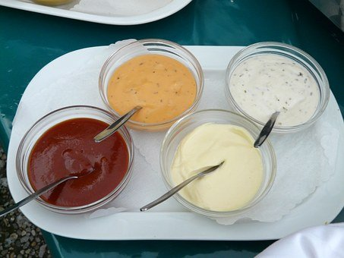
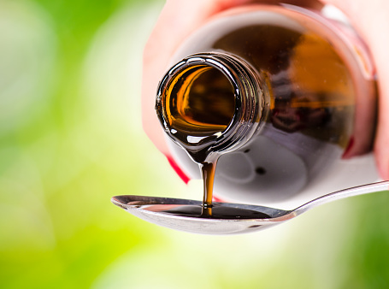
Z tak wielu zastosowań cukru w przemyśle spożywczym powstaje problem tzw. cukru dodanego. Okazuje się, że aż 74% produktów znajdujących się na półkach sklepowych posiada cukier! Cukier dodany określa się mianem cukru ukrytego, wynika to z tego, że wielu konsumentów nie zdaje sobie sprawy z obecności cukru w produktach, takich jak na przykład płatki śniadaniowe czy batony wielozbożowe reklamowane jako sylwetkowe. Co więcej producenci chcą aby ich produkty były postrzegane jako nisko cukrowe, dlatego np. cukier w składzie występuje kilka razy; osobno jako składnik nadzienia i polewy, dodatkowo cukier pojawia się pod wieloma nazwami, których możemy się doliczyć aż 61! np. syrop glukozowo- fruktozowy, słód jęczmienny czy melasa trzcinowa.
SMACZNE, BO SŁODKIE
Dzięki swoim właściwościom cukier nadaje produktom spożywczym odpowiednią konsystencję (syropy, bezy), chrupkość (ciasta, słodycze) i barwę (produkty karmelowe). Poza tym cukier neutralizuje smak kwaśny i gorzki, zatem dodawany jest do np.; zup, sosów, majonezów podnosząc atrakcyjność dla konsumenta. Dodawany jest nawet do syropów stosowanych w medycynie.
Na szczęście aby nie dać się zwieść producentom żywności, wystarczy kontrolować ilość spożywanego cukru na etykietach i wybierać te, które cukru mają najmniej.
Najwięcej uczniów z mojej szkoły wskazało, że czasami kontroluje poziom cukru na etykiecie – 36%, natomiast 23% z nich twierdzi, że robi to często, tyle samo osób stwierdziło, że robi to rzadko. Tylko 13% nigdy nie kontroluje ilości cukru z deklaracji danych na etykiecie.

Slide 18
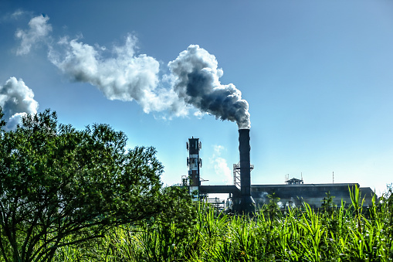
Wpływ przemysłu cukrowniczego na środowisko
Przemysł cukrowniczy w Polsce, jak wiemy opiera się na przetwarzaniu buraka cukrowego, wydawałoby się, że skoro burak jest rośliną, to nie powinien stanowić szkody ekologicznej w szczególności jeżeli wprowadzilibyśmy uprawę ekologiczną, tymczasem, w odniesieniu do innych gałęzi przemysłu spożywczego :
Przemysł cukrowniczy plasuje się na czołowym miejscu pod względem zużycia paliwa.
Przemysł cukrowniczy jest zasadniczym źródłem ryzyka ekologicznego: niesie za sobą: zanieczyszczenia powietrza, wody oraz gleby powodując przy tym zmiany w ekosystemie.
Do wyprodukowania 1 kg cukru potrzeba kilkudziesięciu litrów wody.
Rocznie przemysł cukrowniczy wytwarza kilkanaście tysięcy ton pyłów.
Plasuje się na pierwszym miejscu ze względu na ilość odprowadzanych ścieków.
Emituje największą ilość zanieczyszczeń powietrza ze wszystkich gałęzi przemysłu spożywczego.

Slide 19
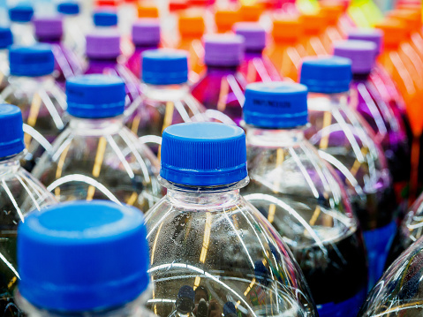
Gorzka cena słodyczy czyli podatek cukrowy
.
Od 1 stycznia 2021 roku każda osoba, która sprzedaje, produkuje i zamawia napoje słodzone zobowiązana jest do płacenia daniny zwanej podatkiem cukrowym.
Opłata cukrowa została wprowadzona aby zachęcić producentów do ograniczenia ilości dodawanego cukru, natomiast konsumenta do wyboru zdrowszego produktu.
Opłacie podlegają napoje z dodatkiem:
Cukru spoży- substancji sło- kofeiny i
czego dzących np. tauryny
ksylitolu
TO JEST CIEKAWE!
Jak donosi portalspożywczy.pl - Colian (producent Oranżady Hellena) do produkcji napojów wykorzystuje cukier o wartości 20 mln. zł., podatek wyniesie 150 mln. zł. Oranżada Hellena zdrożała z 2-2,5 zł. do nawet 4 zł. W styczniu 2021 r. w odniesieniu do stycznia 2020 r. odnotowano 70% spadek sprzedaży tego napoju.
W liczbach:
0,50 zł opłaty stałej – za zawartość cukrów w ilości równej lub mniejszej niż 5 g w 100 ml napoju
0,05 zł opłaty zmiennej – za każdy gram cukrów powyżej 5 g w 100 ml napoju.

Slide 20
PODSUMOWANIE
Sacharoza jest cukrem łatwo przyswajalnym o wysokim indeksie glikemicznym. Powoduje znaczący
wzrost stężenia glukozy we krwi. Powszechnie dodawana jest do produktów spożywczych, przez co stanowi wysokie pobranie w diecie. W konsekwencji przyczynia się do nadwyżki energetycznej, a co jest z tym związane, stanowi jeden z czynników wpływających na powstawanie nadwagi i otyłości oraz chorób z tym związanych (m.in. cukrzycy), przyczyniając się do przedwczesnych śmierci.
Zatem, zastanówmy się co by było, gdybyśmy za radą ekspertów ds. żywienia zmienili swoje nawyki?
Produkty przetworzone, z dużą ilością sacharozy, wyeliminowali z diety, na rzecz produktów nisko przetworzonych, o niskim indeksie glikemicznym.
Niezbędne ilości cukru dostarczali do organizmu w formie warzyw i owoców, wraz z towarzyszącymi
antyutleniaczami, witaminami i mikroelementami.
Taka zmiana mogłaby się znacząco przyczynić do zwalczania otyłości, a tym samym zmalałoby ryzyko chorób towarzyszących.
Zdrowsze społeczeństwo, mogłoby być dłużej aktywne zawodowo i nie generować kosztów związanych z leczeniem.
Tylko jak tego dokonać, skoro wszyscy o tym wiemy, a zastosowanie tej wiedzy w praktyce jest takie trudne.

Slide 21
POSDUMOWANIE c.d.
Eksperci podkreślają wagę edukacji, już od najmłodszych lat, więc zmiana nawyków żywieniowych musiałaby następować już od przedszkola. Dzieci widząc bohaterów swoich ulubionych bajek, którzy mają nawyki żywieniowe służące zdrowiu, naśladowałyby to, uznając takie zachowania za normalne – uważając, że wszyscy tak robią.
A co z dorosłymi, którzy jeszcze nie zmienili nawyków na służące zdrowiu? No cóż, skoro są sposoby marketingowe, na to, żeby kupowali produkty nie mające nic wspólnego ze zdrowym odżywianiem, to może trzeba po nie sięgnąć promując zmianę tych nawyków.
No dobrze, gdyby udało się zmienić nawyki żywieniowe społeczeństwa, to po co produkować tak duże ilości cukru?
Ograniczenie produkcji cukru, wpłynęłoby korzystnie na środowisko, przez: zmniejszenie obciążenia tysiącami ton odpadów produkcyjnych rocznie, ograniczenie zużycia wody i energii. To bardzo korzystne zmiany proekologiczne.
Zamiast upraw buraków cukrowych, można pozyskiwać żywność ekologiczną, owoce i warzywa. Dzięki zwiększonej ilości wyprodukowanej żywności bio, jej cena mogłaby być niższa, a tym samym atrakcyjniejsza i bardziej dostępna dla konsumenta.

Slide 22
NASUWAJĄCE SIĘ WNIOSKI
Przeszło 65 % respondentów mojej ankiety stwierdziło, że co najmniej czasami kontroluje ilość spożywanego cukru
1. Cukier spożywczy – SACHAROZA, może być postrzegany bardziej jako wróg niż przyjaciel człowieka. Ograniczenie, bądź eliminacja sacharozy z diety, mogłaby przynieść ewidentne korzyści: ekologiczne, społeczne i ekonomiczne.
2. Uczniowie IX LO, którzy wzięli udział w moich badaniach, mają świadomość negatywnych konsekwencji związanych z działaniem cukru spożywczego na organizm człowieka. Mimo, że w większości nie są w stanie podjąć się działania całkowitej eliminacji tego związku z diety, to większość zwraca uwagę na jego zawartość w produktach spożywczych i stosuje jego zmienniki (co wskazuje na ich wysoką świadomość i ograniczanie spożycia tego związku).
Wierzę, że konsumenci mają moc wyznaczania trendów na rynku żywności. Zmiana zachowań żywieniowych, zaczynając od eliminacji z diety sacharozy, jest według mnie dobrym pierwszym krokiem do lepszej przyszłości naszego społeczeństwa. A jak wiadomo, duże zmiany najlepiej wprowadzać małymi krokami. Im więcej osób zrobi ten krok, tym większa szansa na powodzenie w skali globalnej. Efektów tych działań nie zaobserwujemy z dnia na dzień, ale będzie to inwestycja na przyszłość.
Pamiętajmy jednak, że zmianę należy zacząć od siebie: producenci dążą do zaspokojenia potrzeb ludzi, a więc tego co wymusza aktualna moda i społeczeństwo, pokażmy, że cukier nie jest tym, czego chcemy, są przecież alternatywy. Mam nadzieję, że udało mi się zainteresować Państwa tematem, który staje się coraz ważniejszy w życiu codziennym.
Zatem dziękuję za uwagę i poświęcony czas
Norbert Rój

Slide 23
ŹRÓDŁA
https://zdrowedane.nfz.gov.pl/pluginfile.php/63/mod_resource/content/4/cukier.pdf
https://www.researchgate.net/profile/Beata_Jablonowska-Lietz/publication/235991967_Can_sugar_be_addictive_Neural_reward_pathways_in_the_brain/links/5abb89cda6fdcc6c46797a8c/Can-sugar-be-addictive-Neural-reward-pathways-in-the-brain.pdf
https://ostrzegamy.online/gus-polak-spozywa-blisko-45-kg-cukru-rocznie/
https://educdn.azureedge.net/assignments/popup/loading.html
https://www.poradnikzdrowie.pl/diety-i-zywienie/co-jesz/cukier-kokosowy-wlasciwosci-i-zastosowanie-aa-genX-Ja9w-YZzp.html
https://www.kowr.gov.pl/uploads/pliki/analizy/miesieczne/Nr%201_2019_KOWR_rynek%20cukru.pdf
https://krokdozdrowia.com/bezsennosc-cukrzyca-maja-zwiazek/
https://www.poradnikzdrowie.pl/diety-i-zywienie/co-jesz/cukier-kokosowy-wlasciwosci-i-zastosowanie-aa-genX-Ja9w-YZzp.html
https://ostrzegamy.online/gus-polak-spozywa-blisko-45-kg-cukru-rocznie/
https://pssewadowice.wsse.krakow.pl/index.php/obszary-dzialan/promocja-zdrowia/329-cukier-otylosc-konsekwencje
https://www.hellozdrowie.pl/artykul-jestes-uzalezniony-od-cukru-sprawdz-to/
https://ktociewyleczy.pl/wiedza/problemy-zdrowotne/choroby-ukladu-nerwowego/choroba-alzheimera/3400-alzheimer-cukrzyca-mozgu
https://opakowania.com.pl/news/produkcja-biodegradalnego-plastiku-z-cukru-buraczanego-lub-zboza-26131.html
https://www.biznes.gov.pl/pl/firma/podatki-i-ksiegowosc/chce-rozliczac-inne-podatki/podatek-cukrowy-kto-ma-obowiazek-zaplaty
www.google.com/search?q=trzcina+cukrowa&tbm=isch&ved=2ahUKEwj79fLaqvPuAhVMzioKHW9gDyMQ2cCegQIABAA&oq=trzcina+c&gs_lcp=CgNpbWcQARgAMgIIADIECAAQQzICCAAyAggAMgIIADICCAAyAggAMgIIADICCAAyAggAOgcIIxDqAhAnOgQIIx
https://www.google.com/search?q=cukier+trzcinowy&tbm=isch&sxsrf=ALeKk00cN9wSC7Tdvyrrva66pST135FixA:1613647851520&source=lnms&sa=X&ved=0ahUKEwi_uu3XqvPuAhWCtYsKHfRhBWcQ_AUI7QIoAQ&biw=1366&bih=600
https://stronazdrowia.pl/co-zamiast-cukru-najzdrowsze-zamienniki-cukru-ich-wady-i-zalety-oraz-kalorycznosc/ar/c14-15048538
https://www.cbr.gov.pl/slownik_bezp_zywn/index.php/Aktywno%C5%9B%C4%87_wody
https://www.google.com/search?q=producent+cukru+na+%C5%9Bwiecie+2019&tbm=isch&ved=2ahUKEwi2rdKL3_PuAhVQuCoKHQTfAHkQ2-cCegQIABAA&oq=producent+cukru+na+%C5%9Bwiecie+2019&gs_lcp=CgNpbWcQA1DUzQNYkt4DYLDhA2gAcAB4AIABaYgBtAOSAQM0LjGYAQCgAQGqAQtnd3Mtd2l6LWltZ8ABAQ&sclient=img&ei=3oYuYLbGLtDwqgGEvoPIBw&bih=600&biw=1366#imgrc=93_p9QwOsNajUM

Slide 24
Bohdan Drzazga, Analiza techniczna w przemyśle spożywczym, WSIP, Warszawa 1999
Henryk Gertig, Juliusz Przysławski, Bromatologia. Zarys nauki o żywności i żywieniu, Wydawnictwo Lekarskie PZWL, Warszawa 2007
Rys. 4. B.D. Hames, N.M. Hooper, Krótkie wykłady. Biochemia, Warszawa 2002
Jan Fiedurek, Rola żywności i żywienia w profilaktyce i terapii chorób człowieka, Wydawnictwo UMCS, Lublin 2007
Mirosław Jarosz (red.), Żywienie, wpływ na zdrowie człowieka, Wydawnictwo Lekarskie PZWL, Warszawa 2014
John McMurry, Chemia organiczna, Wydawnictwo Naukowe PWN, Warszawa 2000
Armand Kasztelan. Oddziaływanie przemysłu spożywczego na środowisko naturalne
Rys.1.Kryształy sacharozy: https://pl.wikipedia.org/wiki/Sacharoza#/media/Plik:Sugar_2xmacro.jpg
Rys.2.Wzór strukturalny: John McMurry, Chemia organiczna, Wydawnictwo Naukowe PWN, Warszawa 2000
Rys.3. Cukier inwertowany w przemyśle spożywczym występuje głównie w formie syropu: www.gush.pl
Rys.4. Etykieta: skan pochodzi z oryginalnej etykiety marmolady różanej firmy Vortumnus
POZOSTAŁE ZDJĘCIA POCHODZĄ Z DARMOWEJ STRONY INTERNETOWEJ: https://pixabay.com/
Tabela 1: John McMurry. Chemia organiczna, Wydawnictwo Naukowe PWN, Warszawa 2000
Tabela 2: Taraszewska. Cukier – brązowy czy biały? Narodowe Centrum Edukacji Żywieniowej 2018

Slide 25
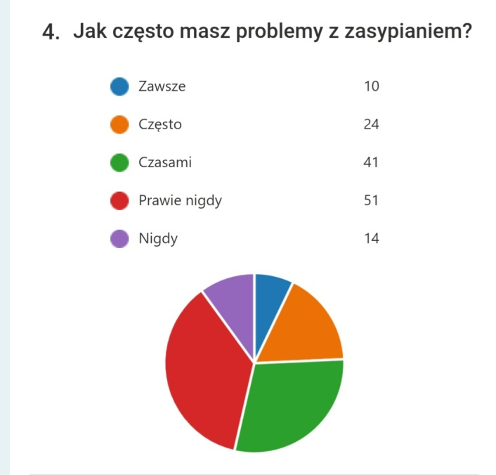
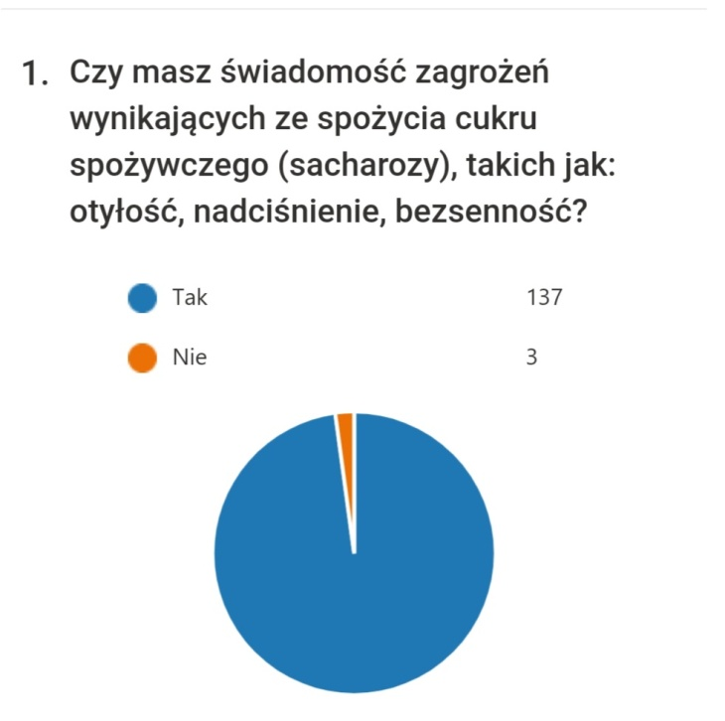
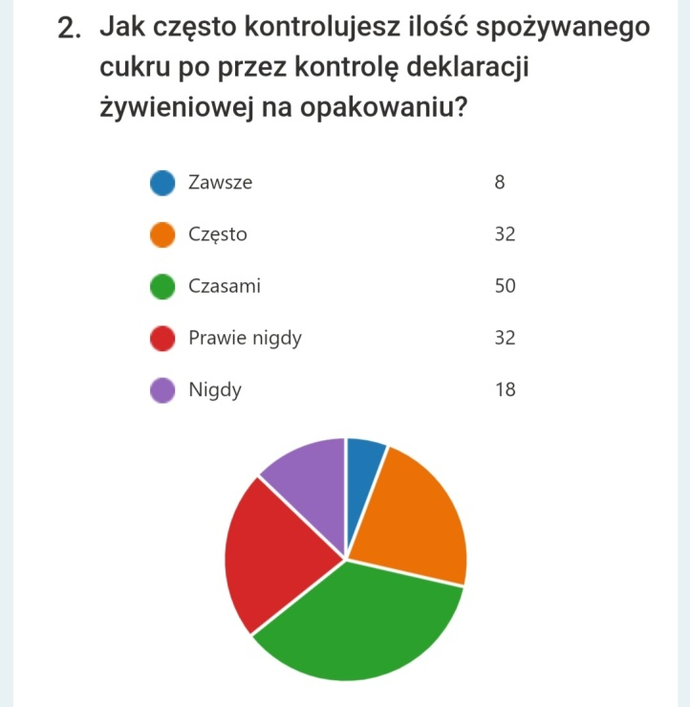
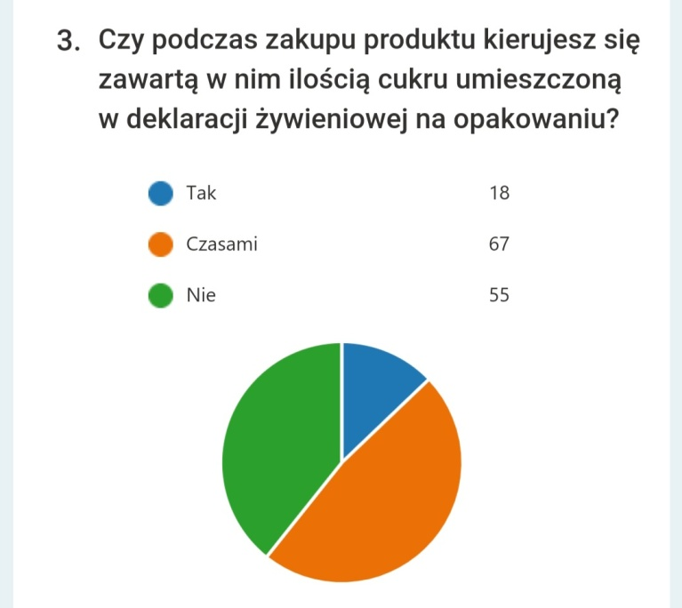
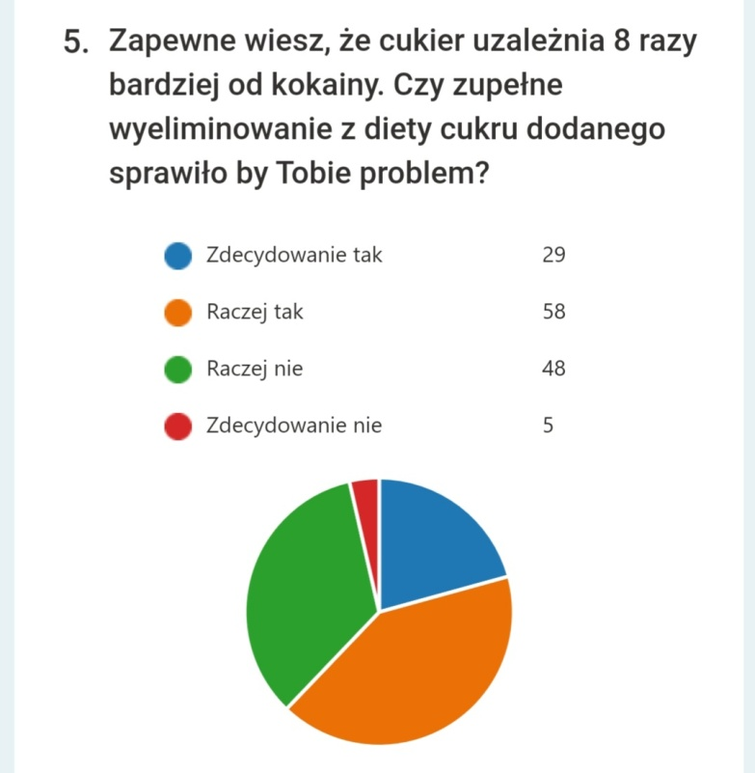
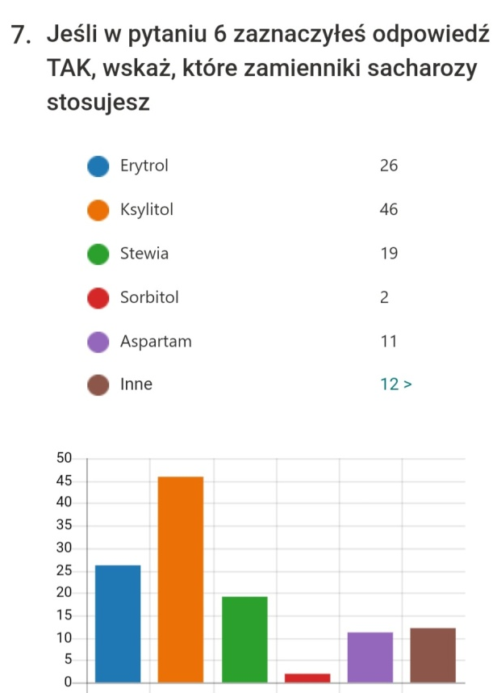
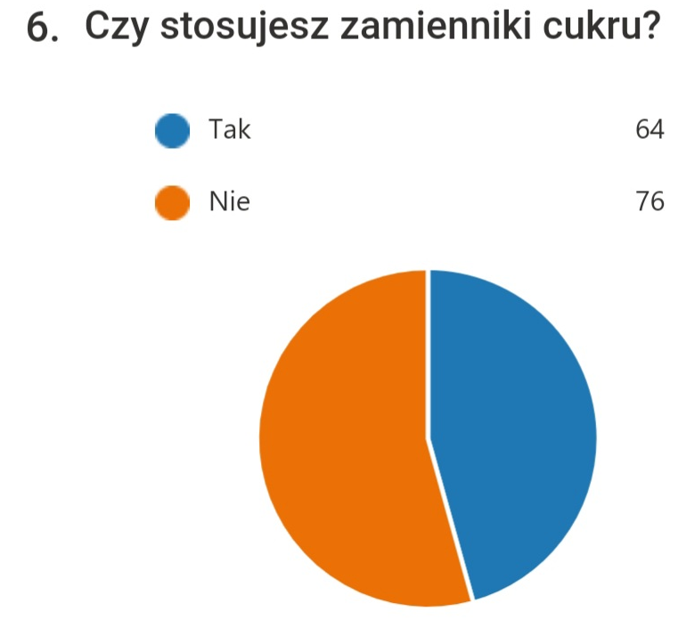
PODSUMOWANIE ANKIETY

